Slide 1

INFORME PRIMER SEMESTRE 2022.

Slide 2
Jurisdicción: Sunchales, Santa Fe.
Periodo: 01/01/2022 al 30/06/2022.-
Objetivo general: Presentar información preliminar sobre la siniestralidad vial acaecida en el año 2022.-
Consideraciones: Los datos recabados, no son suficientes para elaborar de manera detallada diferentes gráficos comparativos como por ejemplo estado de la calzada, medidas de seguridad de ocupantes, etc.
Los datos tienen carácter parcial y preliminar.
FICHA TÉCNICA.

Slide 3
El siguiente informe fue elaborado con la colaboración de los siguientes integrantes:
Agencia municipal de seguridad ciudadana y vial;
Guardia Urbana Sunchales;
Fundación Grupo Sancor Seguros;
Fundación ATILRA.
ADESU.
Aseguradoras:
Sancor Seguros;
La Segunda;
El Norte.
Se complementa la información con los medios locales.

Slide 4
Transparencia.
Está a disposición de todas las instituciones que forman parte del Observatorio de Seguridad que cuentan con acceso a la INTRANET, y de cualquier vecino que solicite una clave, los datos que sirvieran de fuente y el proceso de cómputo para revisar la correcta elaboración de la estadística para revisar la correcta elaboración de la estadística.
En la carpeta “Fuentes 8º Informe” se encuentran planillas originales enviadas por las fuentes de este observatorio.

Slide 5

8º INFORME DE SINIESTRALIDAD VIAL.

Slide 6
Evolución del tránsito.
Variación porcentual del tráfico. Total país.
Primer cuatrimestre 2022.
Fuente Oficial, Agencia Nacional de Seguridad Vial. Observatorio Vial.

Slide 7
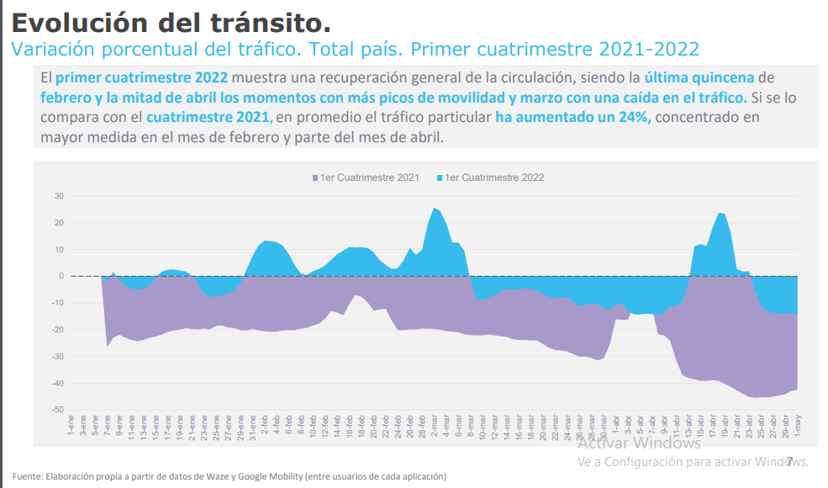

Slide 8
En la localidad de Sunchales, desde el 01/01/2022 al 30/06/2022 se registró un total de 345 accidentes.

Slide 9
SINIESTROS POR MES DE OCURRENCIA:

Slide 10
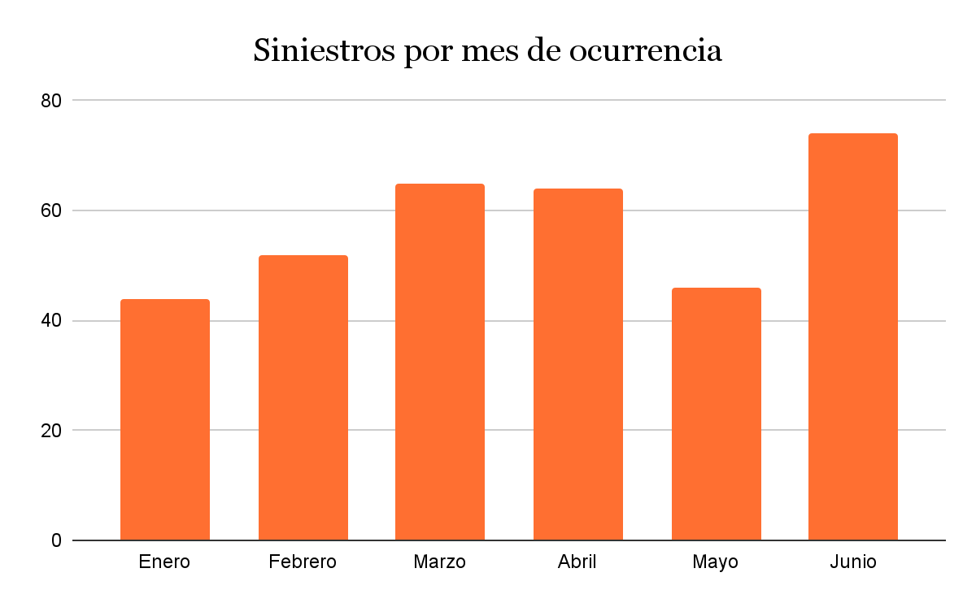
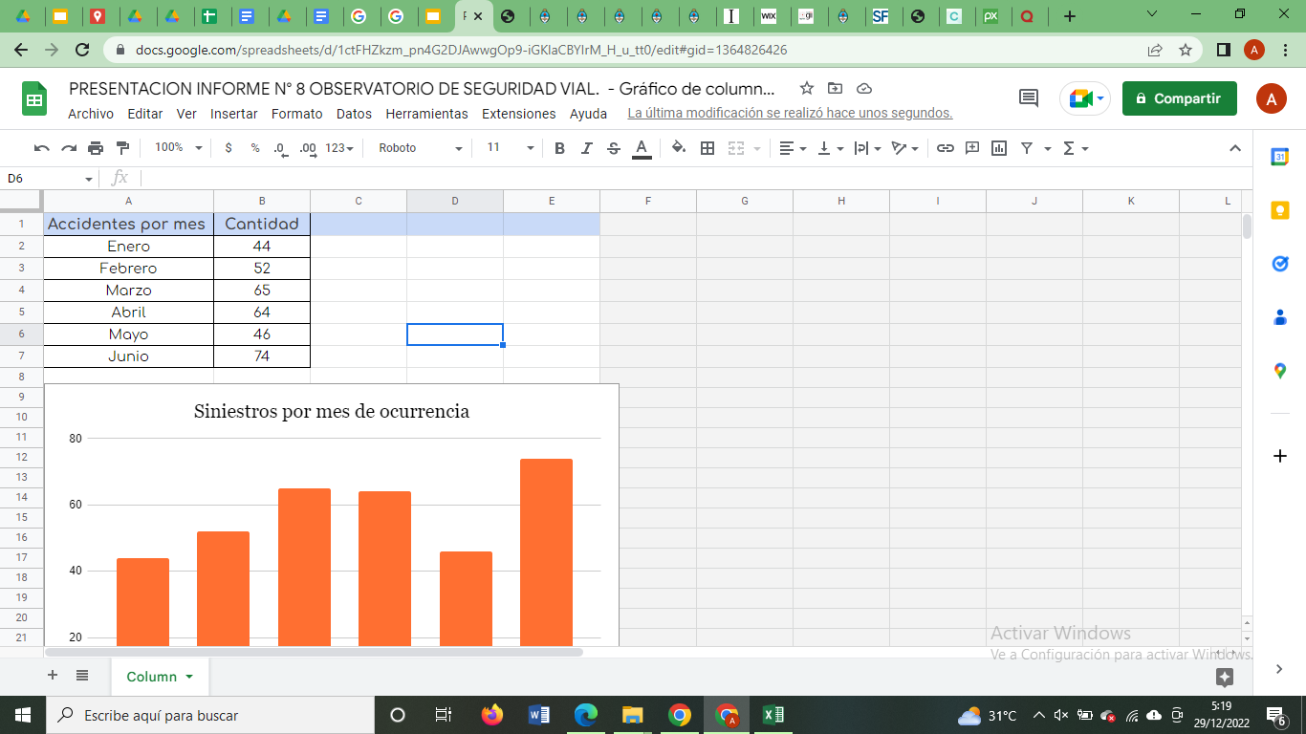

Slide 11
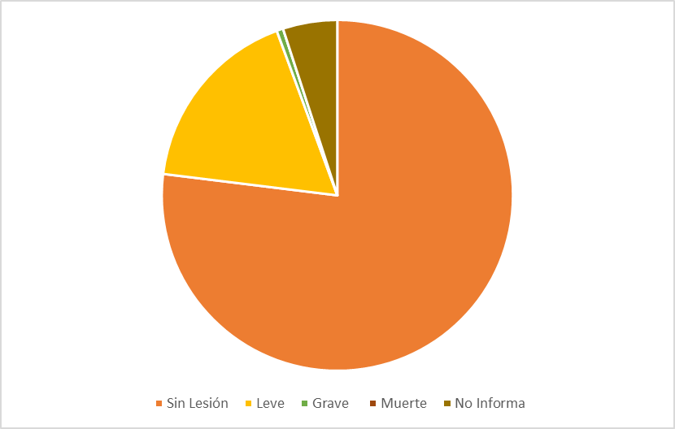
SINIESTROS DISCRIMINADOS POR TIPO DE LESIÓN:
Sin lesiones | 384
Lesiones leves | 87
Lesiones graves | 3
Personas fallecidas | 0
Sin información | 25

Slide 12
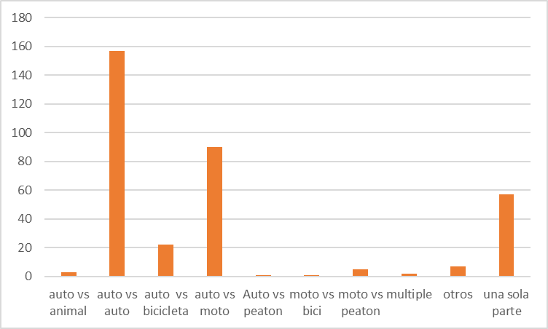
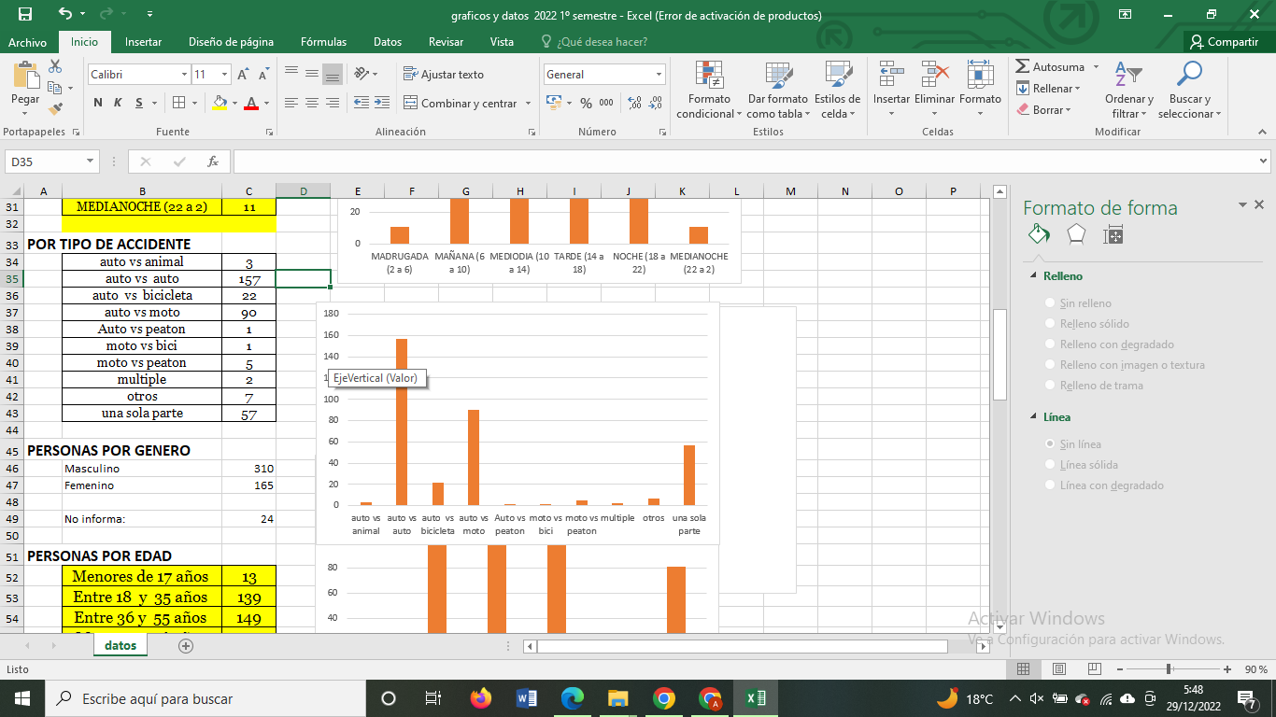
ACCIDENTES POR TIPO DE VEHÍCULO:

Slide 13
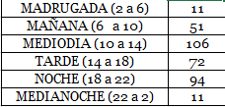
CANTIDAD DE REPORTE POR HORARIOS.

Slide 14
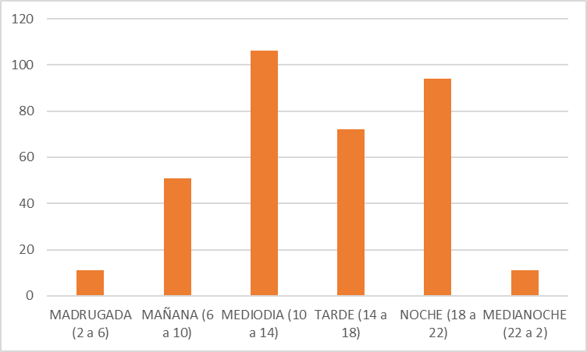

Slide 15
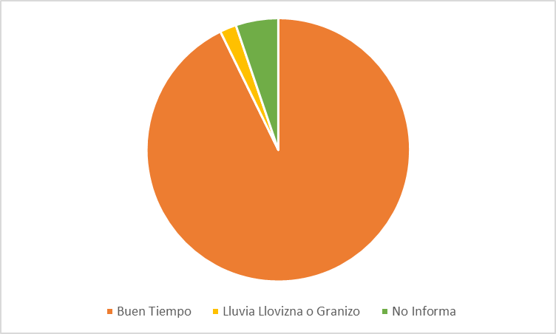
COMPARACIÓN SEGÚN CONDICIÓN METEOROLÓGICA.
Buen Tiempo 320
Lluvia Llovizna o Granizo 7
No Informa 18

Slide 16
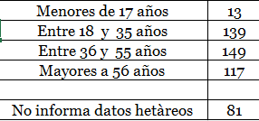
SINIESTROS POR EDAD DE LOS INVOLUCRADOS:

Slide 17
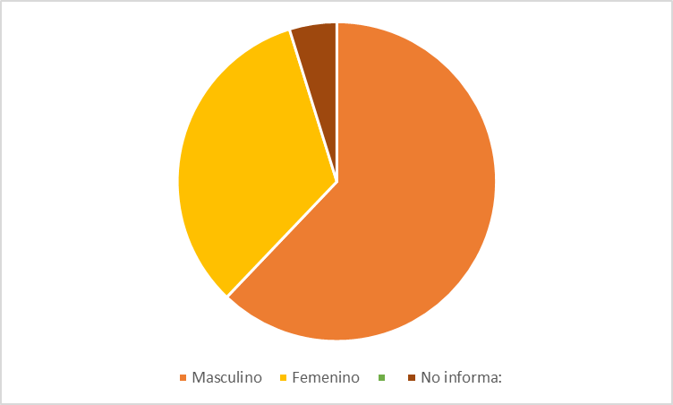
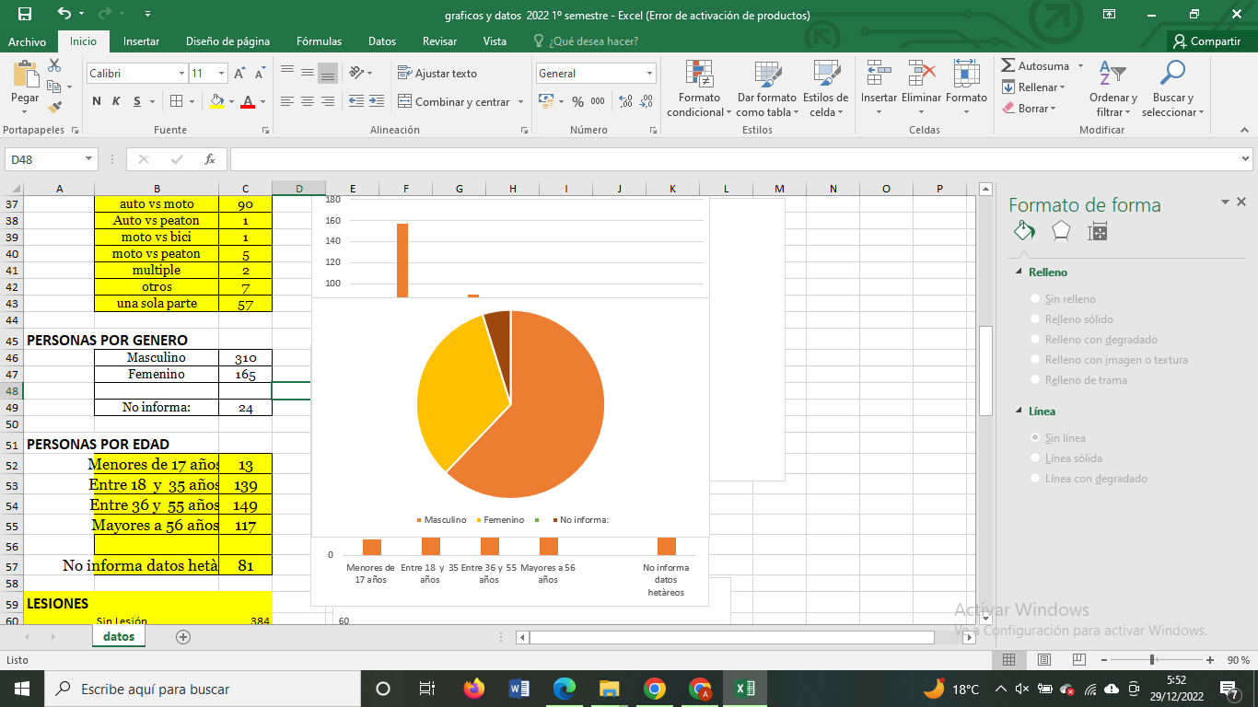
SINIESTROS POR GÉNERO DE LOS INVOLUCRADOS

Slide 18
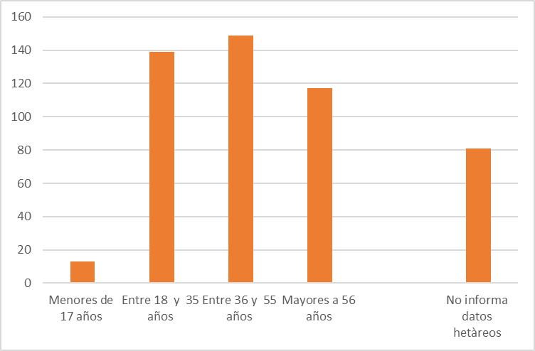

Slide 19
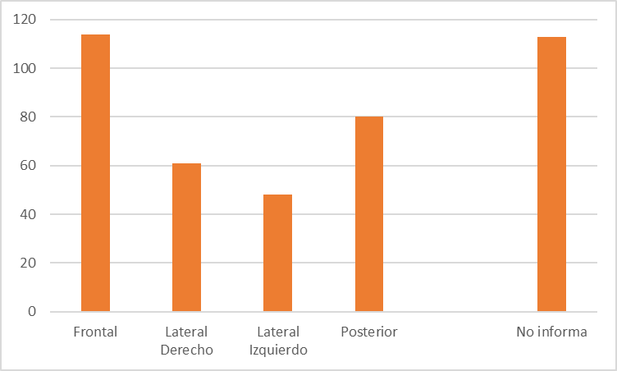
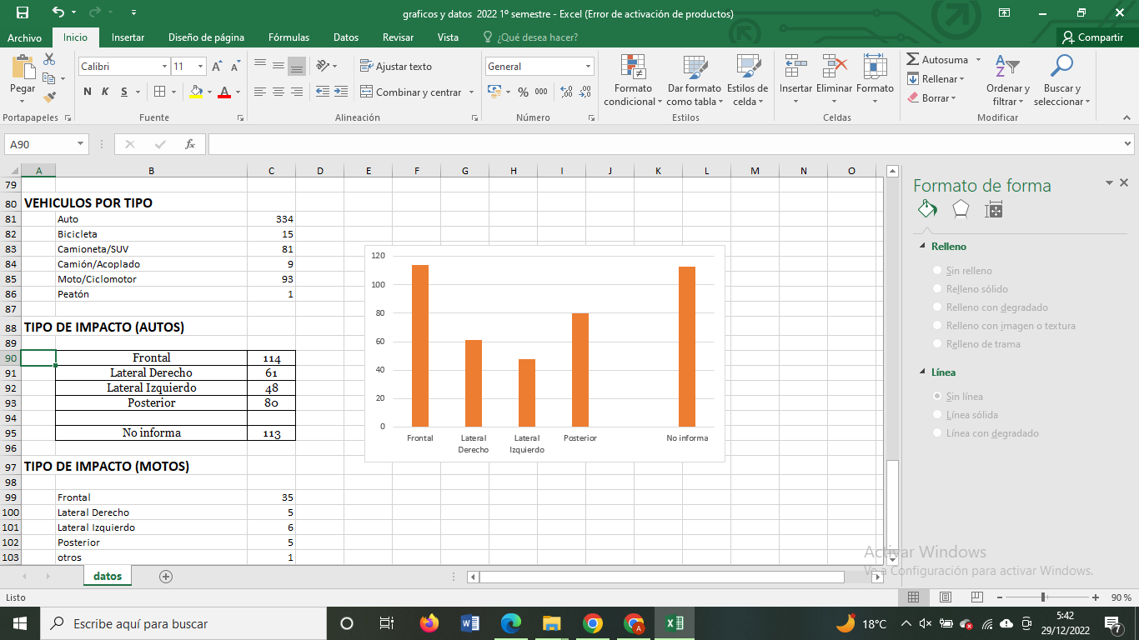
Tipo de impacto Automóviles.

Slide 20
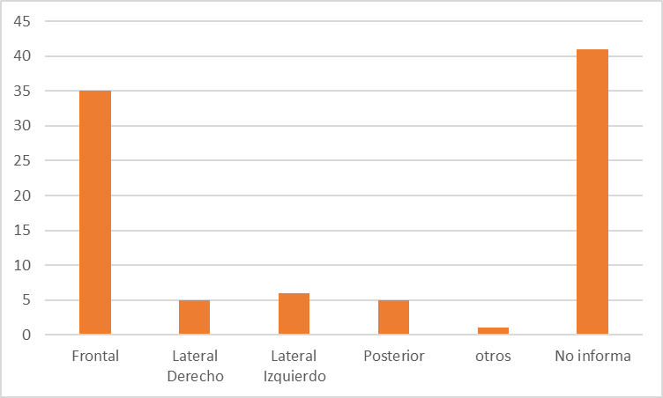
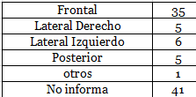
Tipo de impacto Motocicletas.

Slide 21
PRINCIPALES PUNTOS CONFLICTIVOS

Slide 22
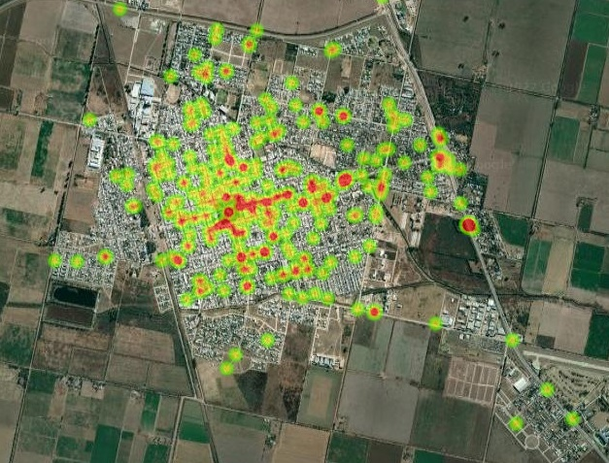
Mapa de calor accidentológico

Slide 23
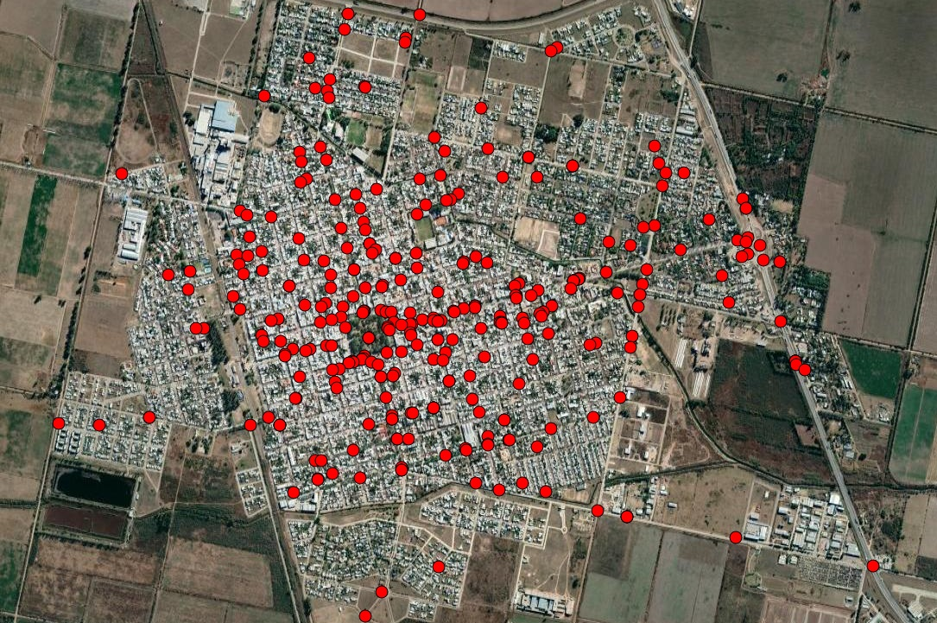
Mapa accidentológico

Slide 24
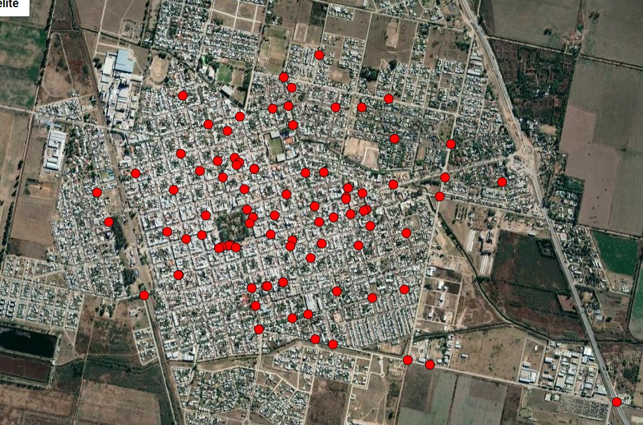
Mapa accidentológico de motovehículos.

Slide 25
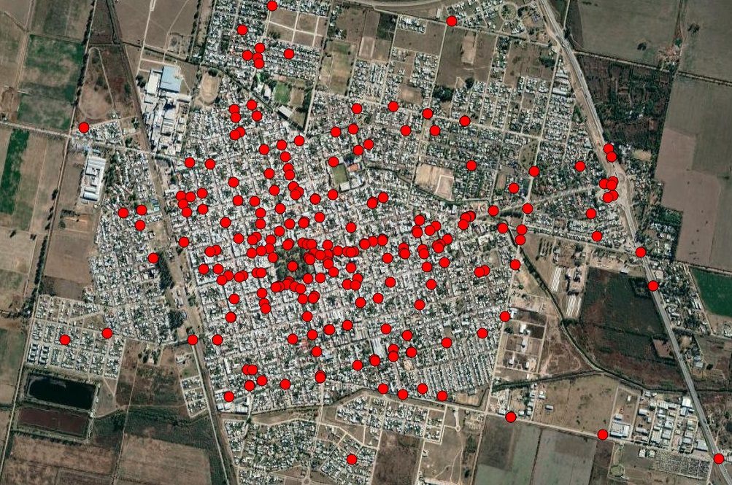
Mapa accidentológico automóvil

Slide 26
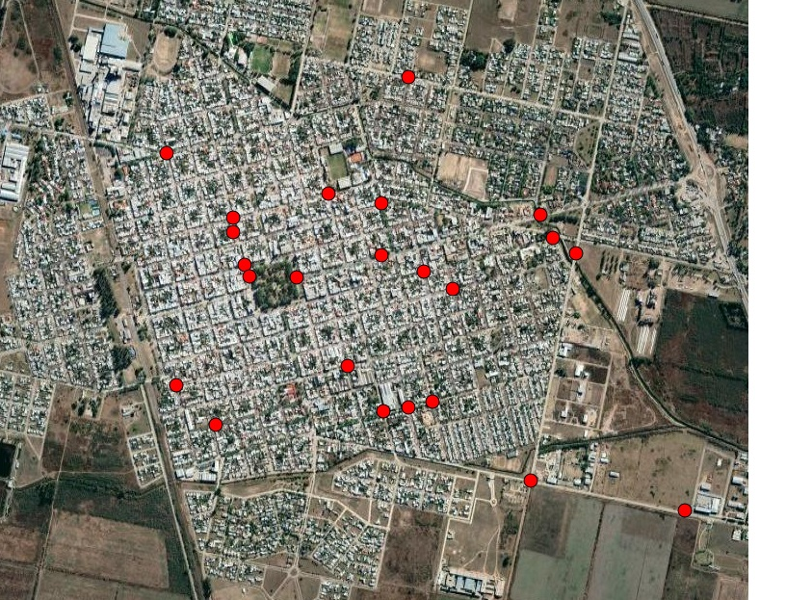
Mapa accidentológico bicicletas

Slide 27
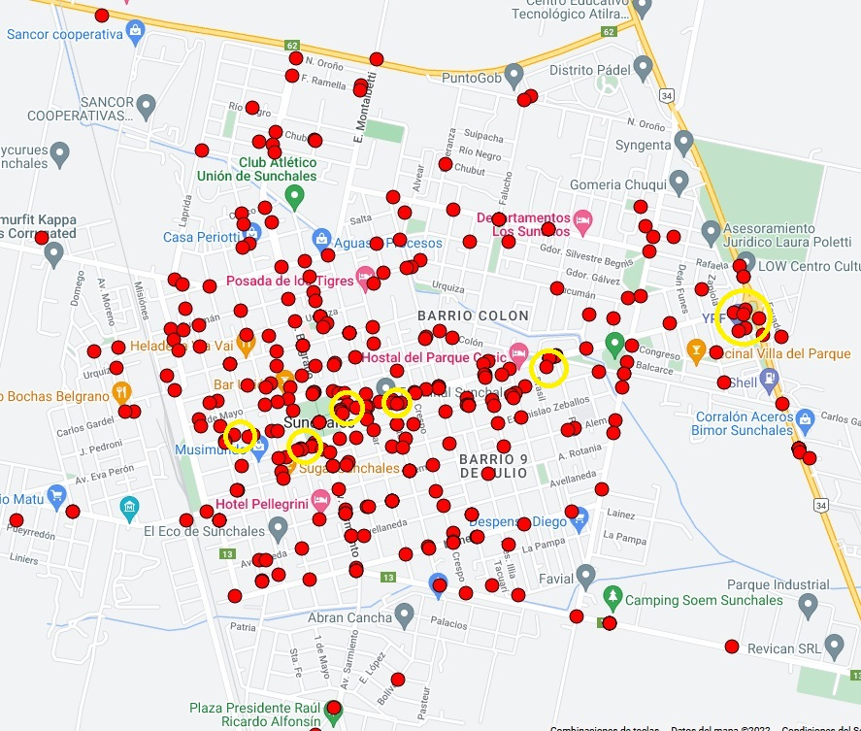
Mapa de
Puntos Críticos.

Slide 28
Plan de trabajo:
Completar y validar 8° informe Observatorio de Seguridad Vial;
Sistematizar reuniones periódicas.
Involucrar de manera más activa a los actores que componen este Observatorio.
Trabajar sobre puntos conflictivos del 8° informe.

